Slide 2
sieć neuronowa
maska
semantyczna
obraz RGB
etykieta sceny

Slide 3
DEKODER
maska
semantyczna
ENKODER
obraz RGB
etykieta sceny

Slide 4
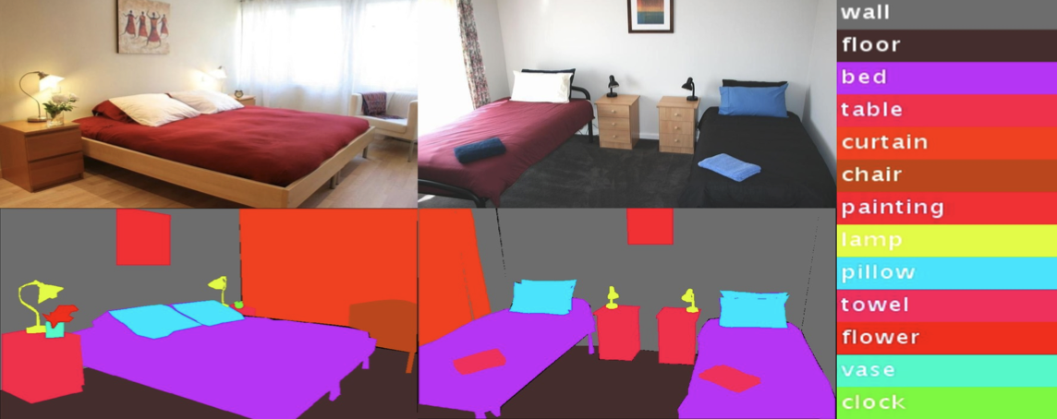
DEKODER
maska
semantyczna
ENKODER
obraz RGB
SYPIALNIA

Slide 5
DEKODER
maska
semantyczna
ENKODER
obraz RGB
etykieta sceny
Parametry modelu
zamrożone
odmrożone

Slide 6
DEKODER
maska
semantyczna
ENKODER
obraz RGB
etykieta sceny
Parametry modelu
zamrożone
odmrożone

Slide 7
DEKODER
maska
semantyczna
ENKODER
obraz RGB
etykieta sceny
Parametry modelu
zamrożone
odmrożone

